Slide 1

ПРОєКТ
ЛОГОТИП ШКОЛИ
ПІДГОТУВАЛА: Афоніна Л.В.
учитель трудового
навчання та технологій, образотворчого мистецтва
ЗЗСО І-ІІІ ступенів №3 «СШ»
ВЦА м. Торецьк
Донецької області

Slide 2
НАВЧАЛЬНІ ПРЕДМЕТИ: Образотворче мистецтво
КЛАСИ: 5-11 (творчі групи з кожного класу)
ТИП ПРОЄКТУ: творчий (навчально-практичний), позаурочний
АКТУАЛЬНІСТЬ ПРОЄКТУ:
— під час реалізації проєкту учні мають змогу поглибити знання з основ графічного дизайну, познайомитися із роботою художника-оформлювача та дизайнерів різних профілів;
— процес дослідження та розробки творчого продукту допоможе трансформувати мистецькі знання у досвід діяльності виконання практичних і творчих завдань, естетизації середовища, задоволення власних творчих потреб.

Slide 3
МЕТА ПРОЕКТУ: розробка логотипу школи для використання у роботі шкільної молодіжної організації «Лідер LS».
ЗАВДАННЯ ПРОЕКТУ:
поглибити знання учнів про графічний дизайн, сформувати
уявлення про специфіку візуального оформлення логотипу,
розвивати навички роботи графічними матеріалами;
виступати в ролі художника - оформлювача;
вчити застосовувати міжпредметні компетентності у процесі
творчості.

Slide 4
ОСНОВНІ ЗАХОДИ
Підготовчий
Обговорення цілей і завдань із представниками
учнівського самоврядування. Обговорення.
Складання плану роботи.
2. З учнями 7-х класів після вивчення теми
з образотворчого мистецтва розробити
рекомендації по створенню логотипів
«Принципи створення логотипу»
(буклет) для розповсюдження
серед учасників проєкту.
ТЕМА УРОКУ: Графічний дизайн. Створення логотипу.
МЕТА УРОКУ: закріплювати поняття учнів про графіку та її виражальні засоби, знайомити з поняттям „логотип”, розробляти ескізи для різних видів поліграфічної продукції.

Slide 5
ОСНОВНІ ЗАХОДИ
ОСНОВНИЙ
Формування робочих груп (3-4 учня з класу:
аналітик, дизайнер, художник) для участі
у конкурсі по створенню логотипу.
Отримання завдання: розробити макет
логотипу школи (аркуш формату А3)
з врахуванням назви школи,
її спрямованості
та пріоритетів.
Самоосвітня діяльність учнів з обговоренням завдання кожного в групі за темою проекту:
пошук інформації (про види логотипу, використання шрифтів та кольору) та її аналіз;
розробка ескізів;
вибір ескізу для створення графічного малюнку;
виконання кольорового малюнка (формат А3).

Slide 6
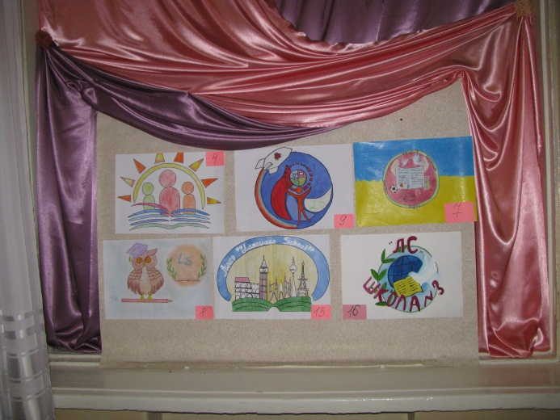
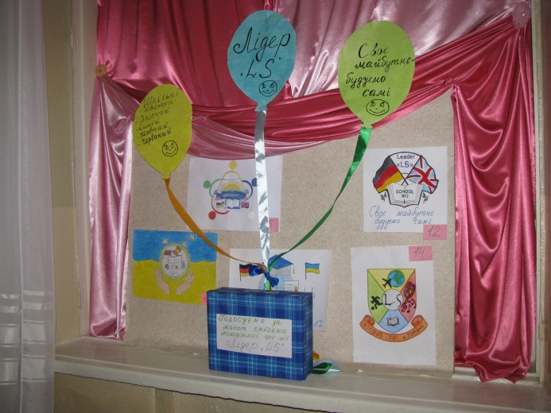
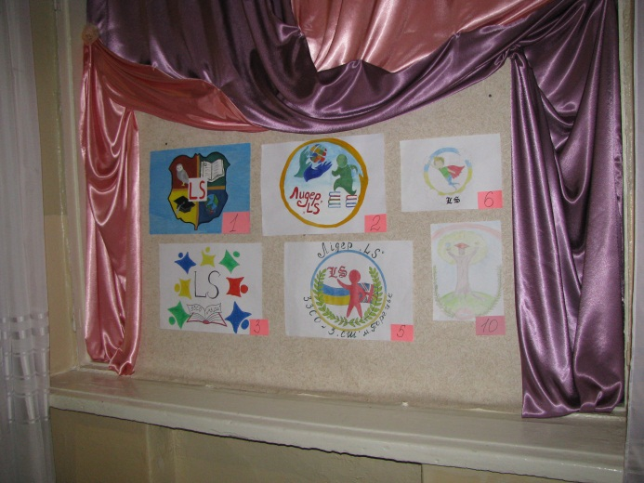
ОСНОВНІ ЗАХОДИ
ЗАКЛЮЧНИЙ
Організація виставки макетів логотипу школи.
Проведення загальношкільного тайного
голосування з метою вибрати найкращу
роботу, представлену на конкурс.
Визначення роботи - переможця.
Нагородження переможців.
Підведення підсумків.

Slide 7
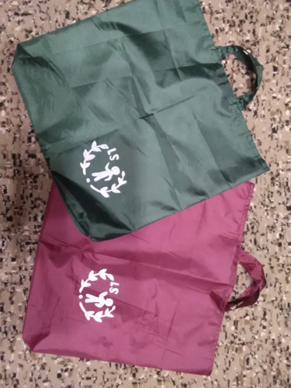

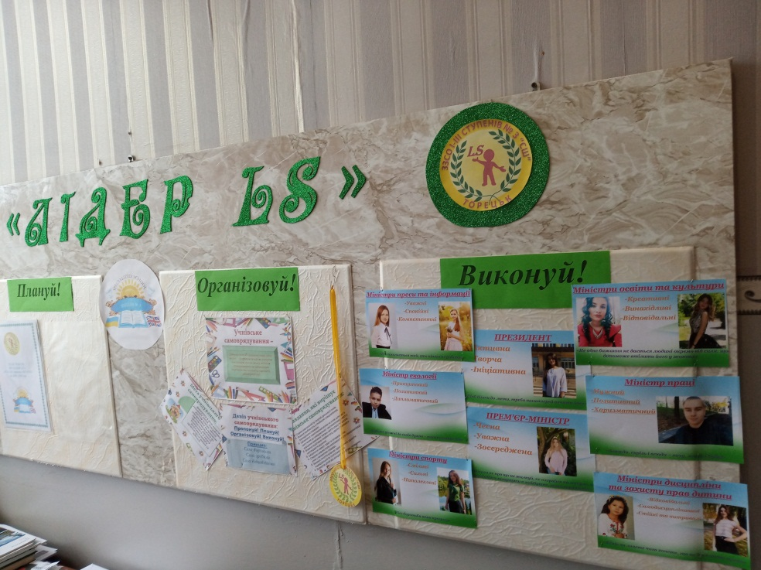
ПРАКТИЧНА ЗНАЧУЩІСТЬ

Slide 8
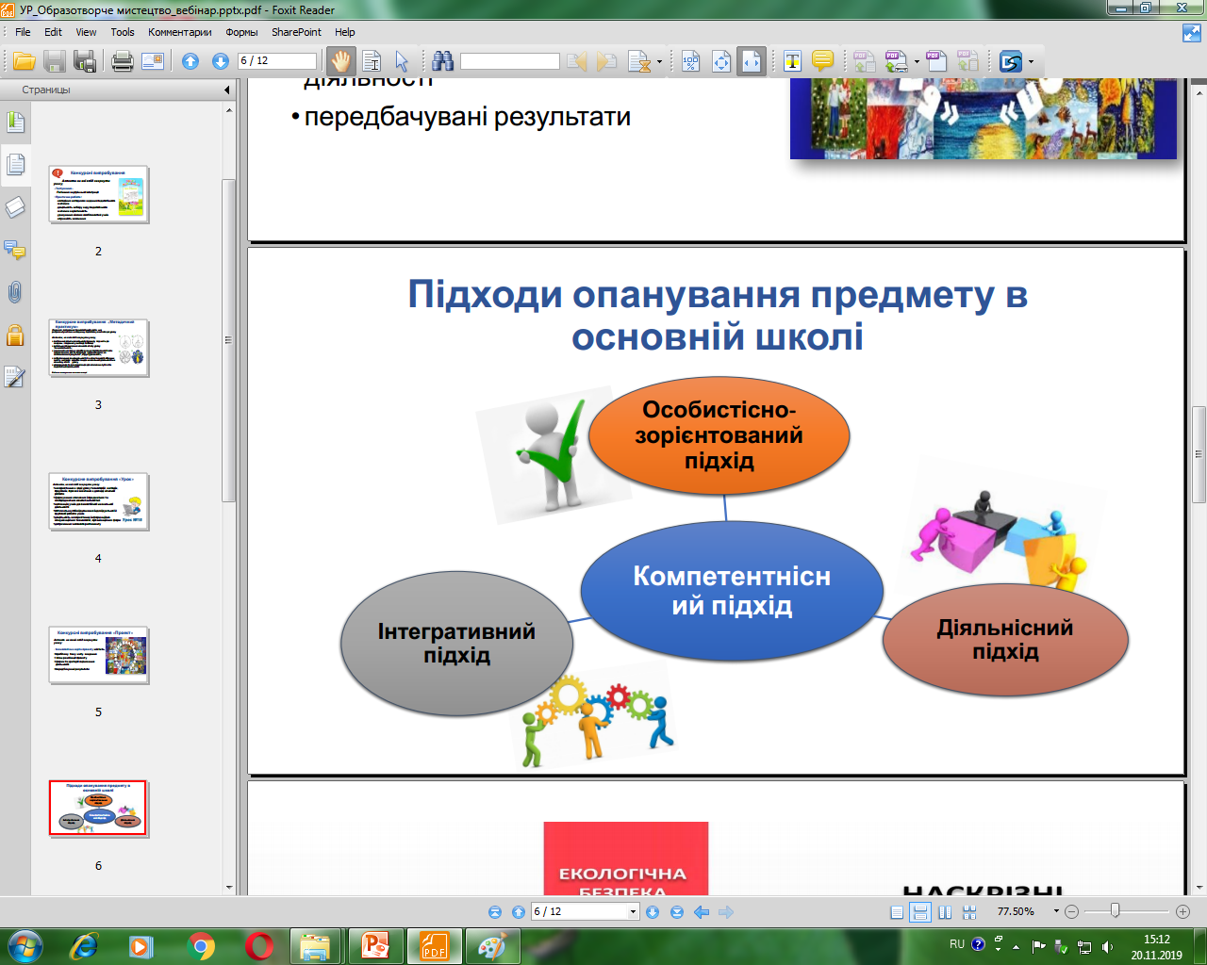
Очікувані результати:
Уміння планувати і організовувати свій час, здобувати інформацію з різних джерел, аналізувати, систематизувати та розробляти власний творчий продукт.
Сформована потреба в естетизації середовища та готовності до участі в соціокультурному житті.
Добре розвинуті вміння і навички з образотворчого мистецтва та графічного дизайну, знання принципів композиції.
Уміння застосовувати знання на практиці.

Slide 9
Дякую за увагу!

